Slide 1

“God of pizza”
Проект - приложение для пиццерии
Выполнил: Пименов Иван

Slide 2
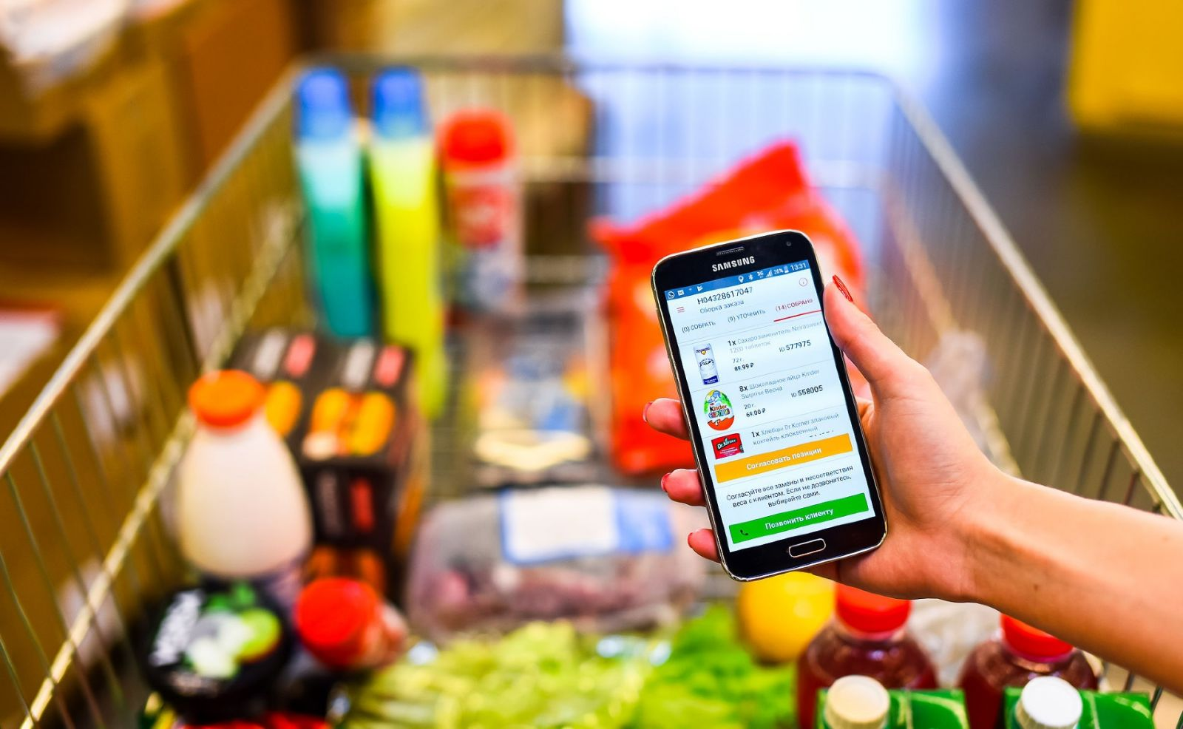
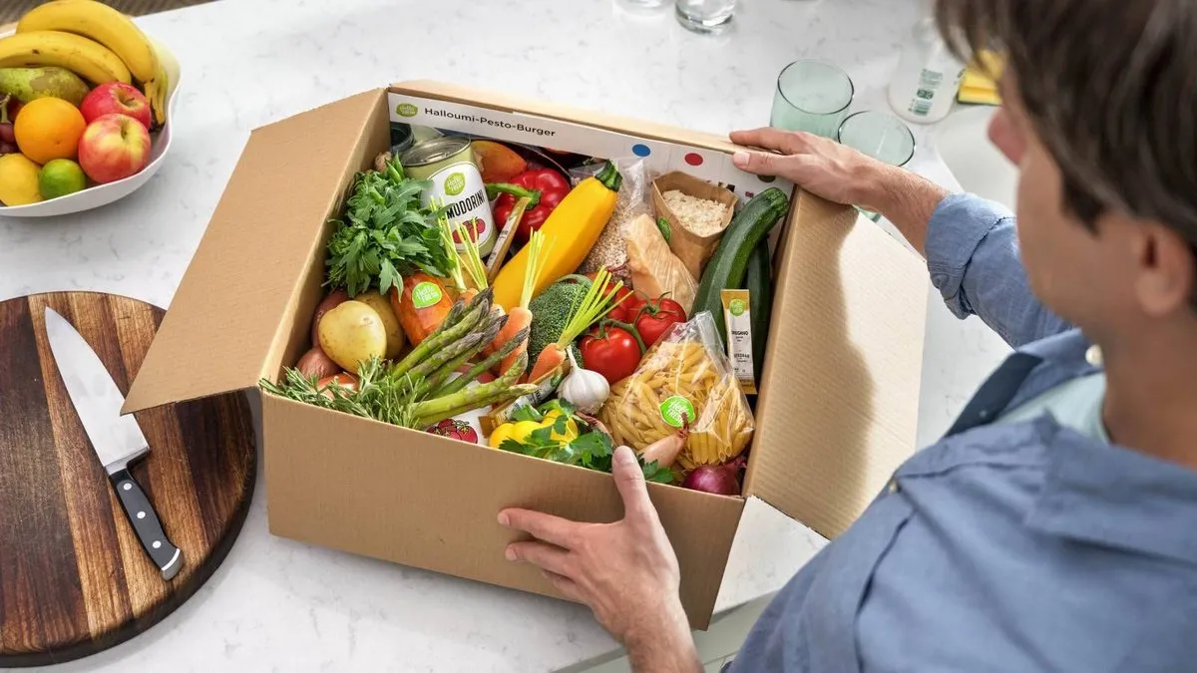
Актуальность
На сегодняшний день востребованность в приложениях и сайтах для доставки еды очень высока. Это объясняется удобностью, скоростью и простотой - почти у каждого человека есть телефон.
Мой проект разрабатывается для пользователей и новых открывающихся компаний, ресторанов, магазинов, которые планируют онлайн-доставку

Slide 3
Цель и гипотеза
Цель: Открывающиеся магазины и рестораны могут иметь онлайн-доставку
Гипотеза: Создание приложения для доставки еды/продуктов

Slide 4
Популярные аналоги
1. Яндекс.Еда - один из крупнейших сервисов доставки еды в России, предлагает широкий выбор ресторанов и кафе.
2. Delivery Club - популярный сервис доставки еды, сотрудничает с тысячами ресторанов по всей стране.
3. Samokat - сервис быстрой доставки продуктов и товаров повседневного спроса, работает в нескольких городах России.
4. Глобус - сервис доставки продуктов питания и товаров для дома, предлагает широкий ассортимент товаров и быструю доставку.
5. Instamart - сервис быстрой доставки продуктов и товаров повседневного спроса, работает в нескольких крупных городах России.

Slide 5
Моё решение
На данный момент из функционала реализовано:
-Регистрация, вход/выход из аккаунта
-Выбор нужной категории еды
-Выбор нужной еды
-Добавление/удаление еды из корзины
-Оформление заказа
-График покупок используя matplotlib, datetime

Slide 6
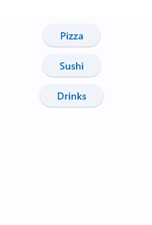
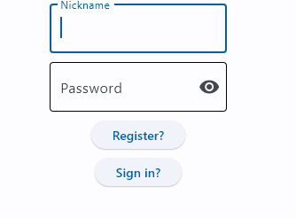
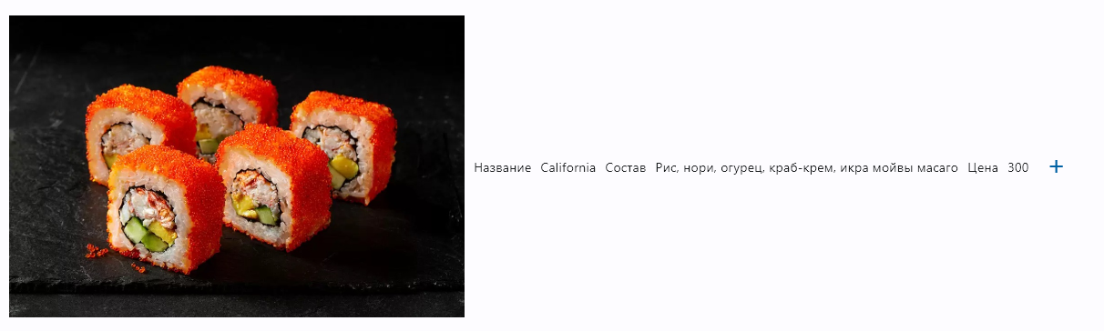
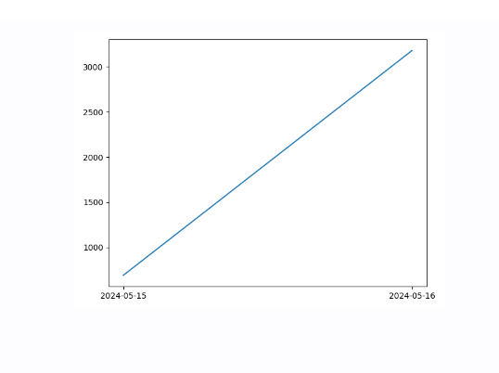
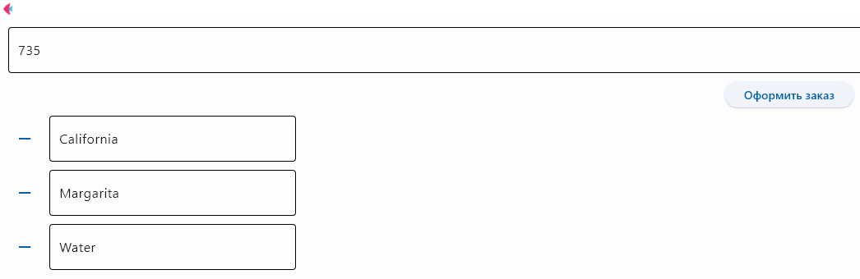
Моё решение

Slide 7
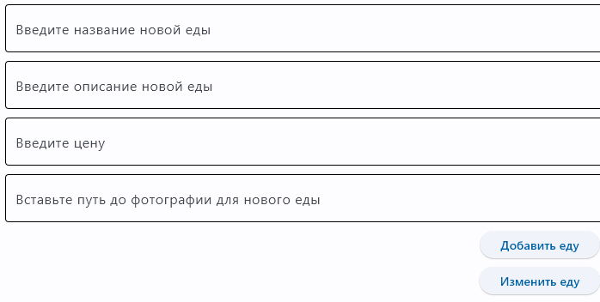
Моё решение
Из функционала не реализовано:
-Админ-панель(в разработке, на данный момент не корректно работает)
-Отзывы

Slide 8
Возможные инвесторы
1. Инвестиционные фонды, специализирующиеся на технологическом секторе.
2. Крупные корпорации, заинтересованные в расширении своей деятельности в сфере услуг.
3. Физические лица с высоким уровнем капитала, ищущие перспективные стартапы для инвестиций.
4. Стратегические инвесторы, которые могут использовать приложения для доставки еды как часть своей более широкой бизнес-стратегии.
5. Венчурные капиталисты, которые ищут инновационные и быстрорастущие компании в сфере технологий и услуг.

Slide 9




Моё решение
При создании проекта я использовал:
-среду программирования PyCharm
-фреймворк flet
-библиотеки(json, io, matplotlib, base64, datetime, pandas)

Slide 10
Спасибо за внимание!

